Slide 1
Riunione plenaria DSI Wrap up
Bologna 30/11-2/12 2021

Slide 2
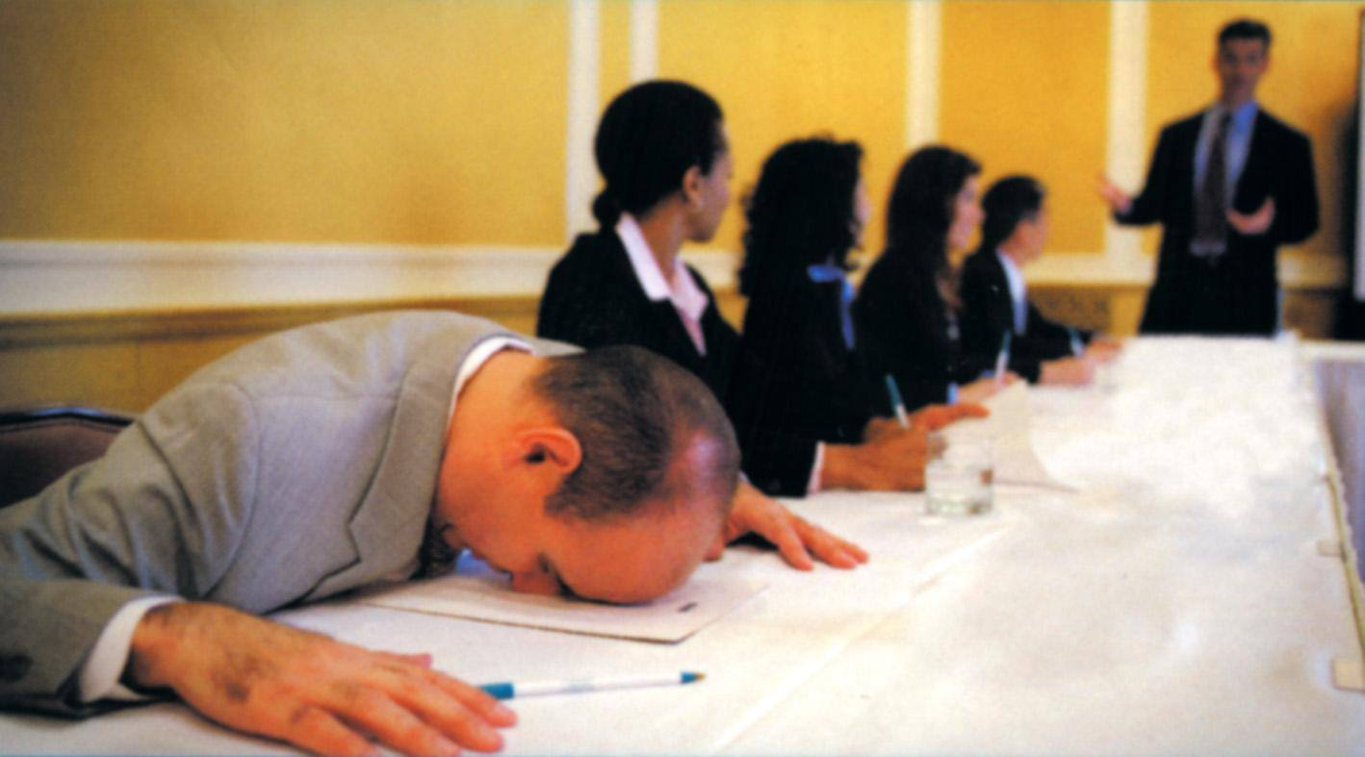
3 giorni intensi
Sono stati 3 giorni intensi
Nonostante il grande impegno che ha richiesto e’ stata molto partecipata

Slide 3
Presentazioni
Hanno coperto tutte le aree della DSI
Ci hanno permesso di avere un quadro complessivo importante
Ci fa capire che il lavoro non è solo la somma del contributo della singola area ma è molto di più
Tutte le presentazioni efficaci e chiare nella descrizioni delle attività e dei programmi per i prossimi mesi

Slide 4
Discussioni
Non sono state troppo sacrificate
Sono state importanti e a volte animate
Hanno permesso di far emergere anche idee e criticità da considerare
Il valore del confronto

Slide 5
Criticità emerse
Risorse umane: necessità di acquisire risorse
Applicativi: con framework obsoleti e critici
Alcuni si possono aggiornare, altri migrare, altri ancora da riprogettare
Il carico di lavoro è alto e quindi vanno definite priorità e iniziare anche a delineare un piano per definire un percorso che ci porti a mettere in sicurezza applicazioni strategiche

Slide 6
Comunicazione e collaborazione
Rispetto a un anno fa:
Evidente maggiore comunicazione e collaborazioni tra le diverse aree
Si sente il lavoro di squadra nel rispetto delle diverse esigenze e professionalità
Questo fa emergere un quadro di risultati importanti e quanto questo migliori il benessere lavorativo
Va ancora più alimentato e supportato
La condivisioni di idee e progetti permette di ottenere migliori risultati
Il merito è vostro

Slide 7
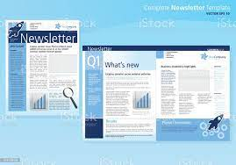
Pensare a un modo per far conoscere la DSI
Si rende evidente la necessità di comunucare e rendere note le attività della DSI
Una finestra consultabile
Newsletter mensile
La Segreteria di direzione potrebbe essere la sede strategica per supportare e coordinare questa attività

Slide 8
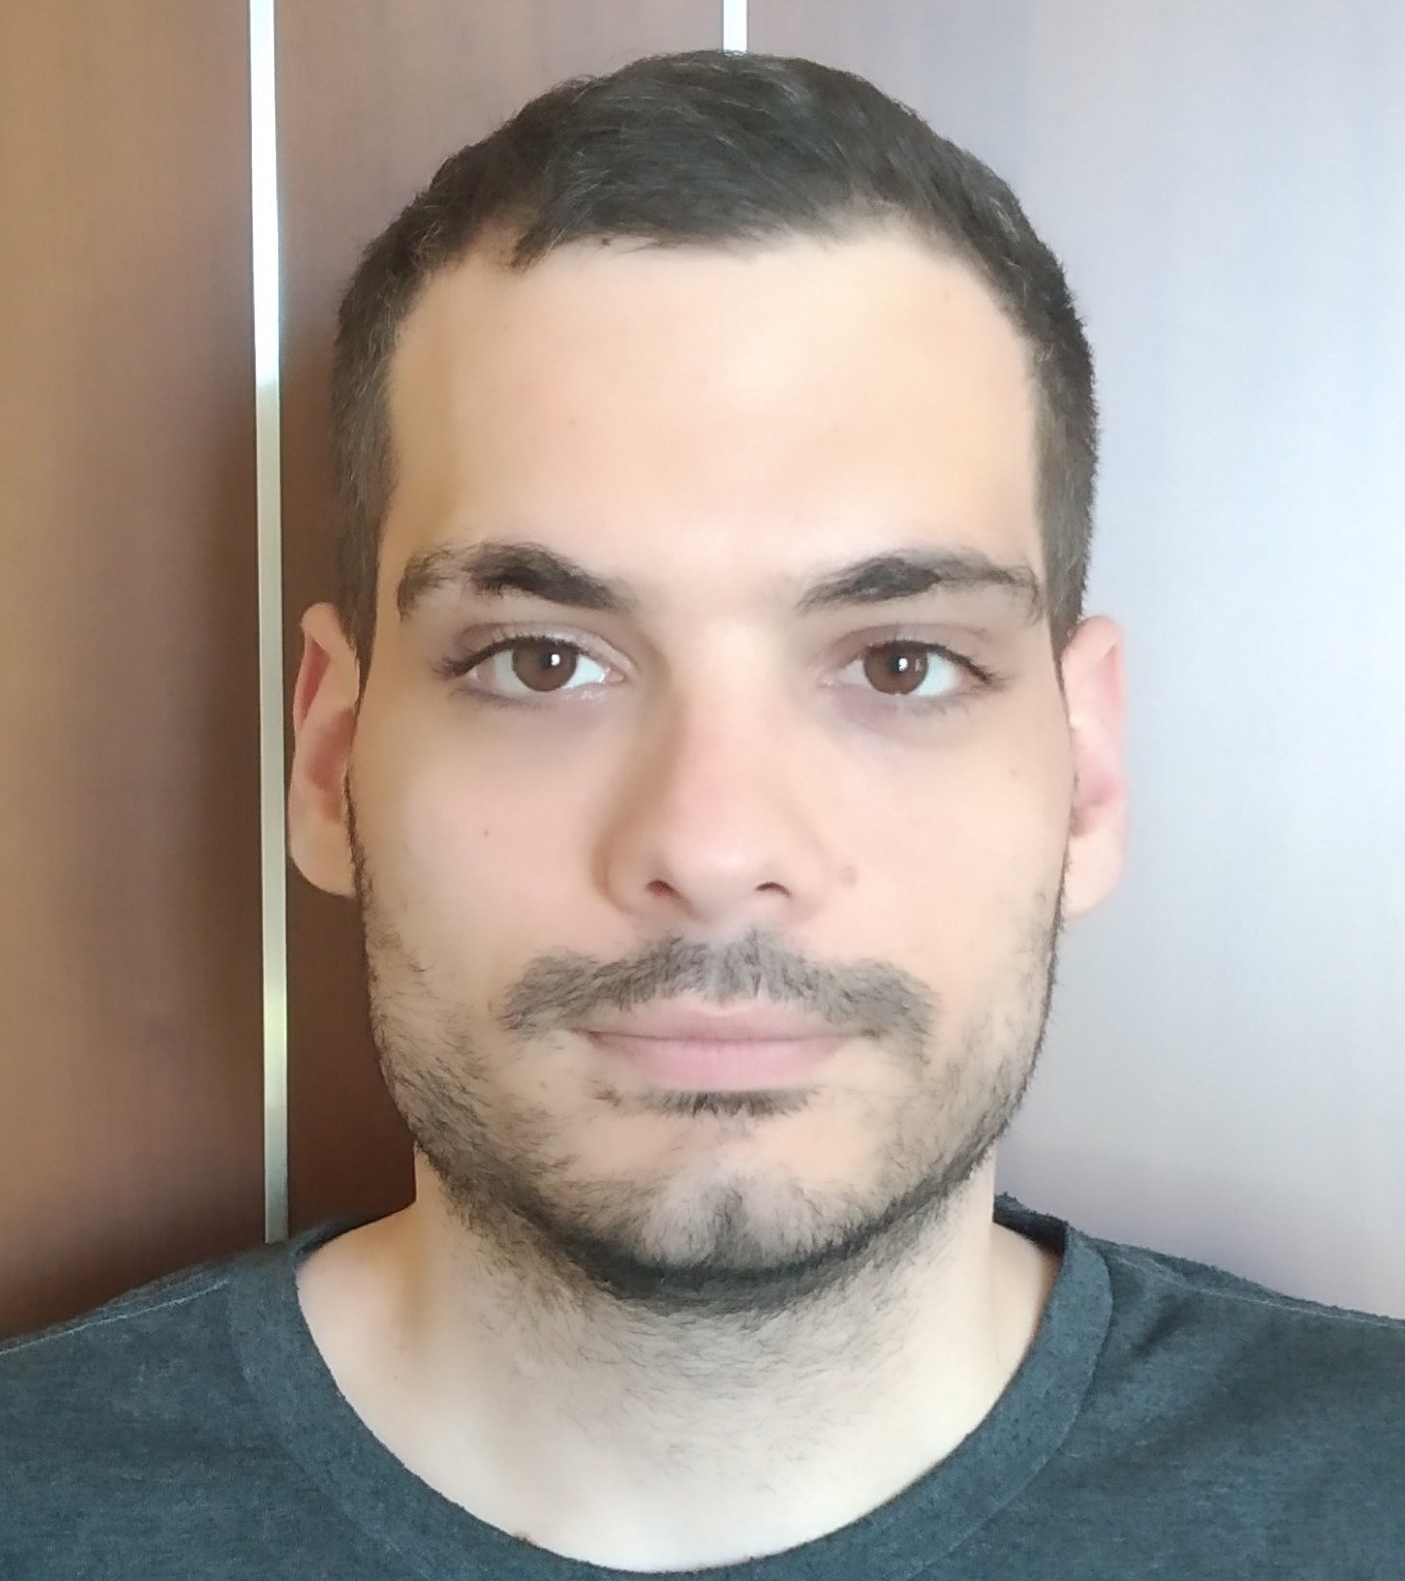
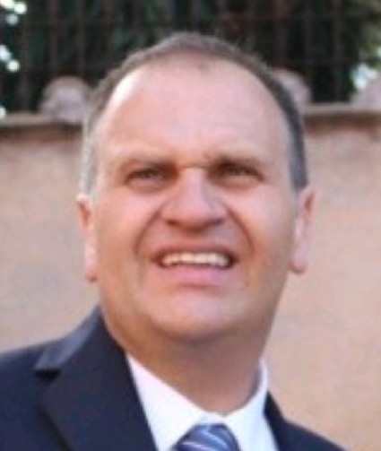
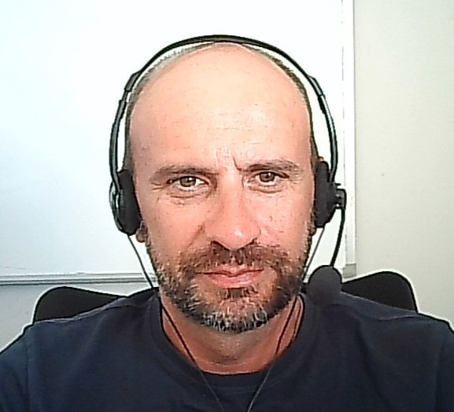
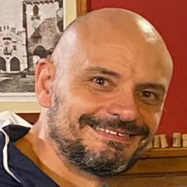
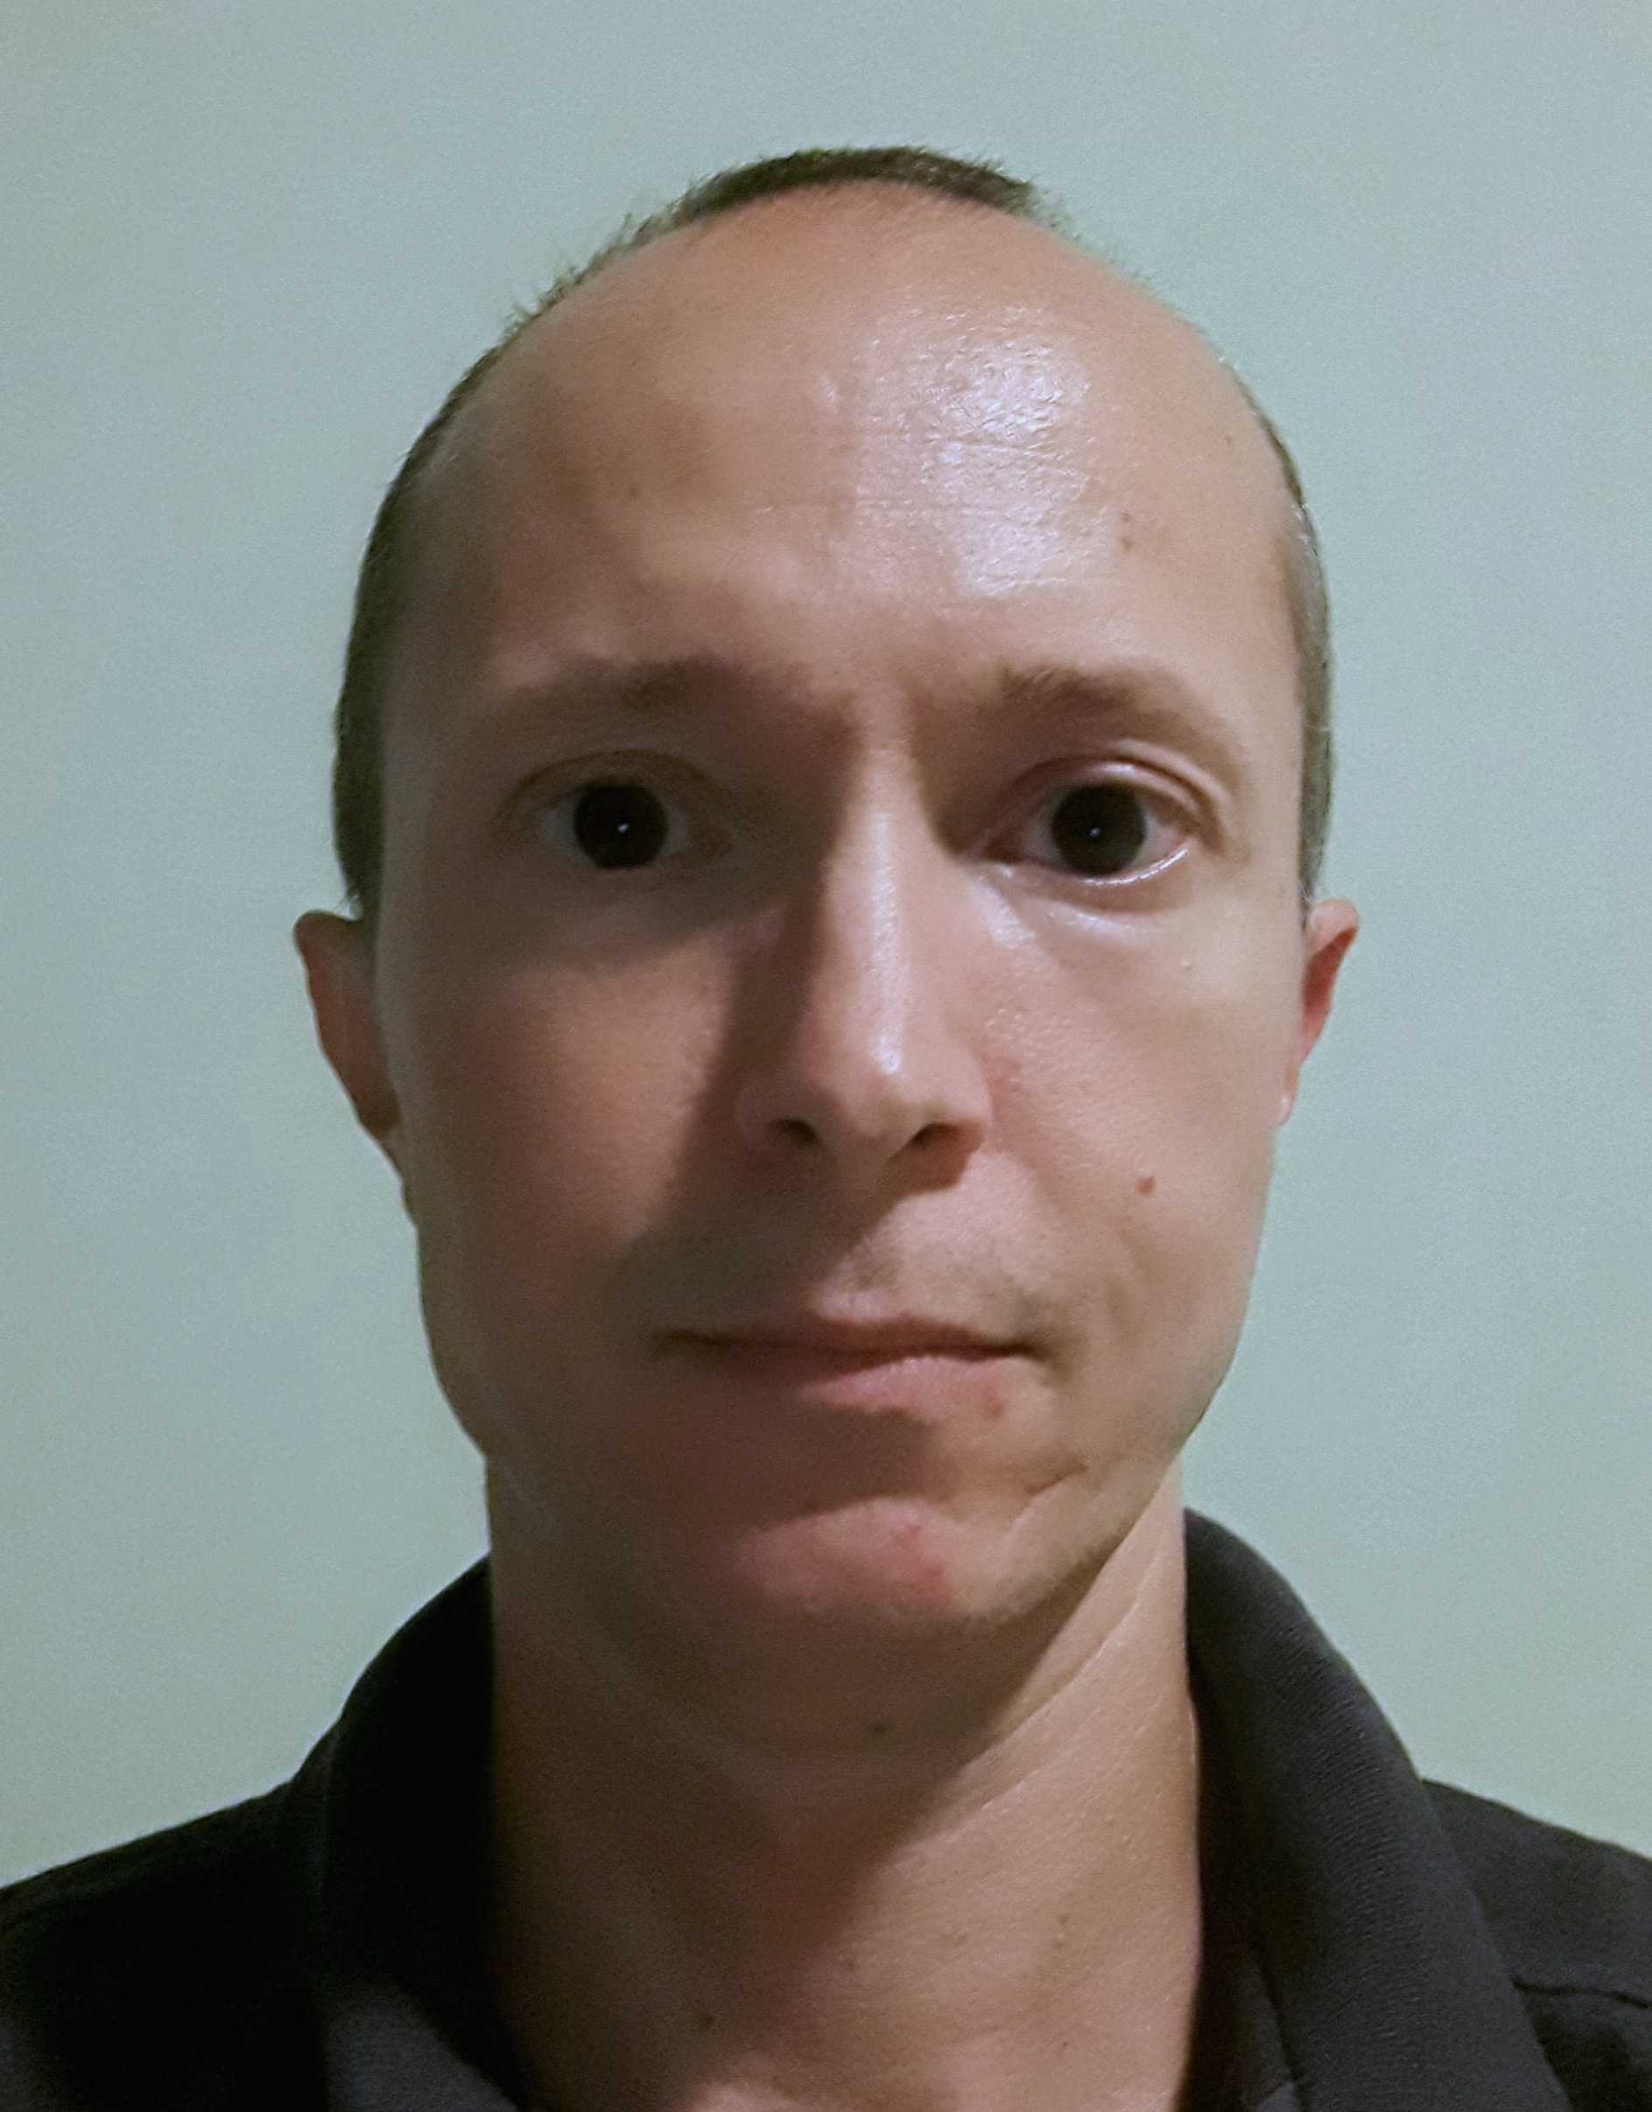
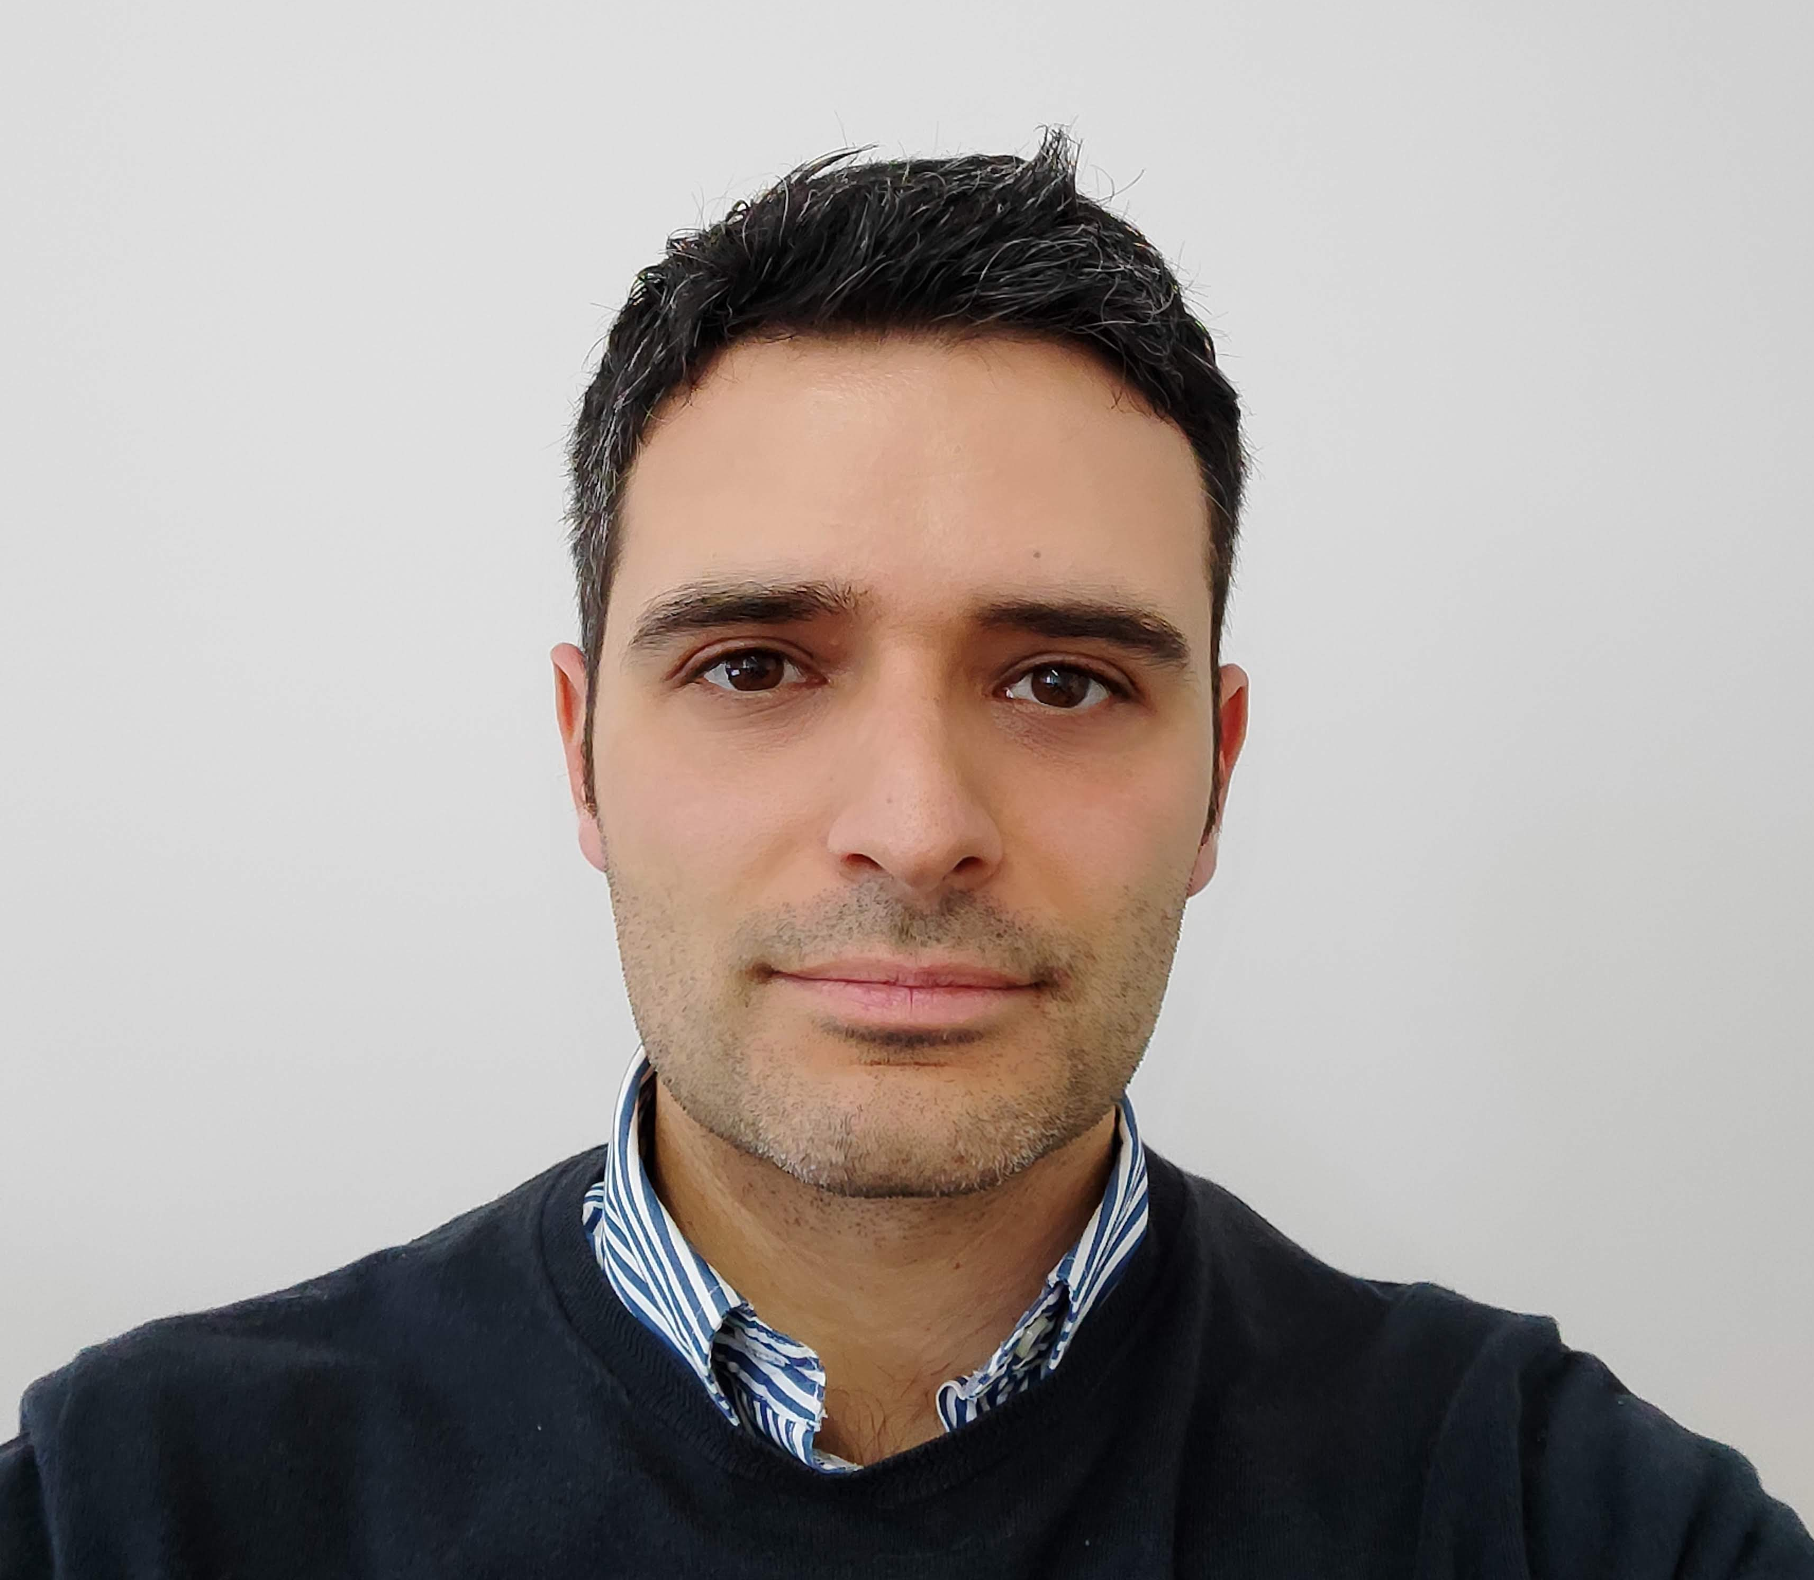
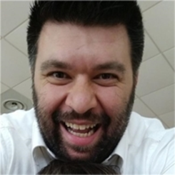
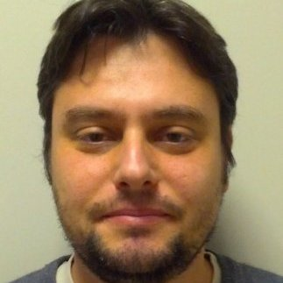
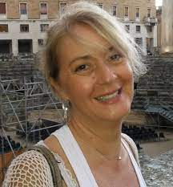
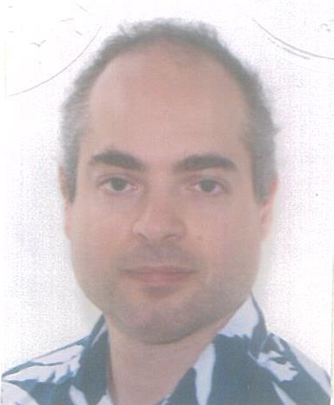
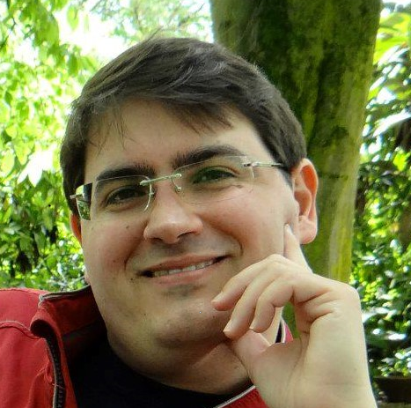
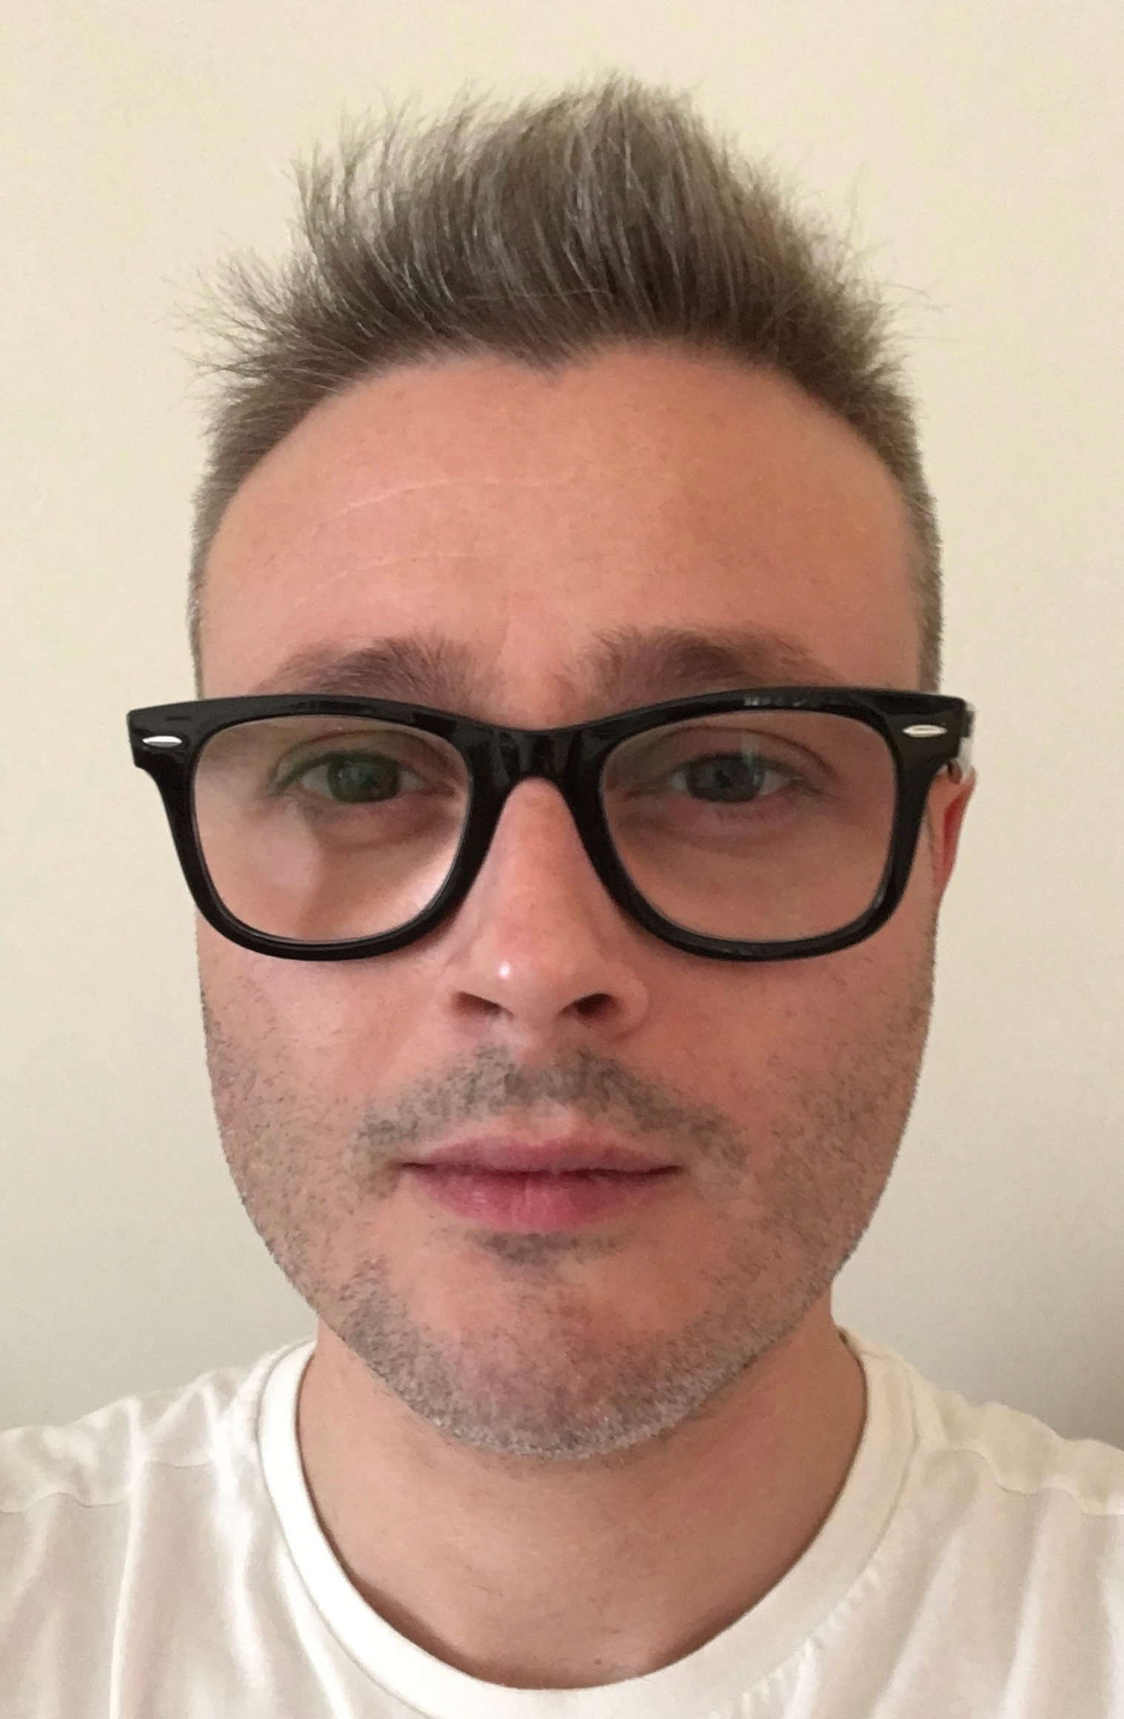
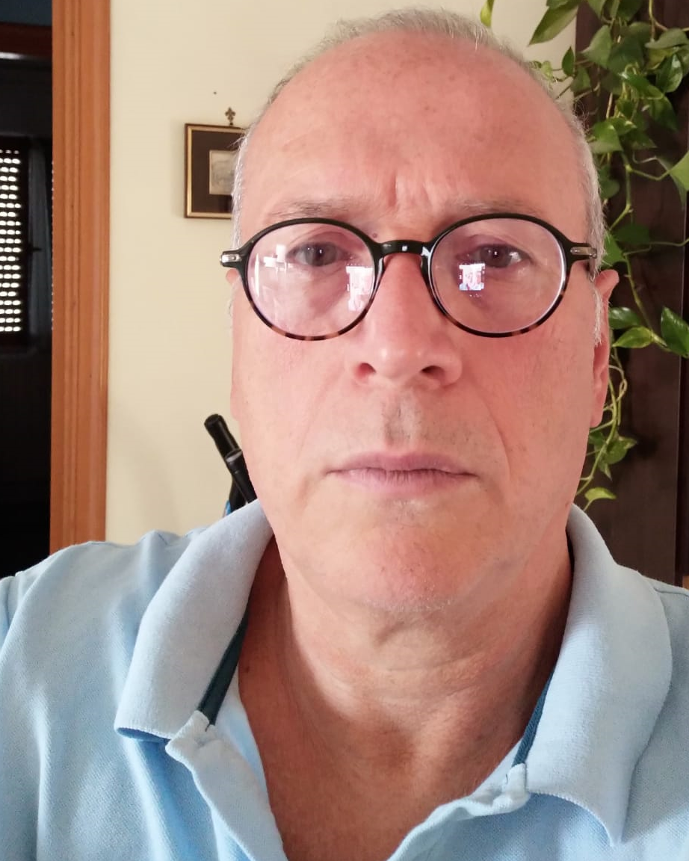
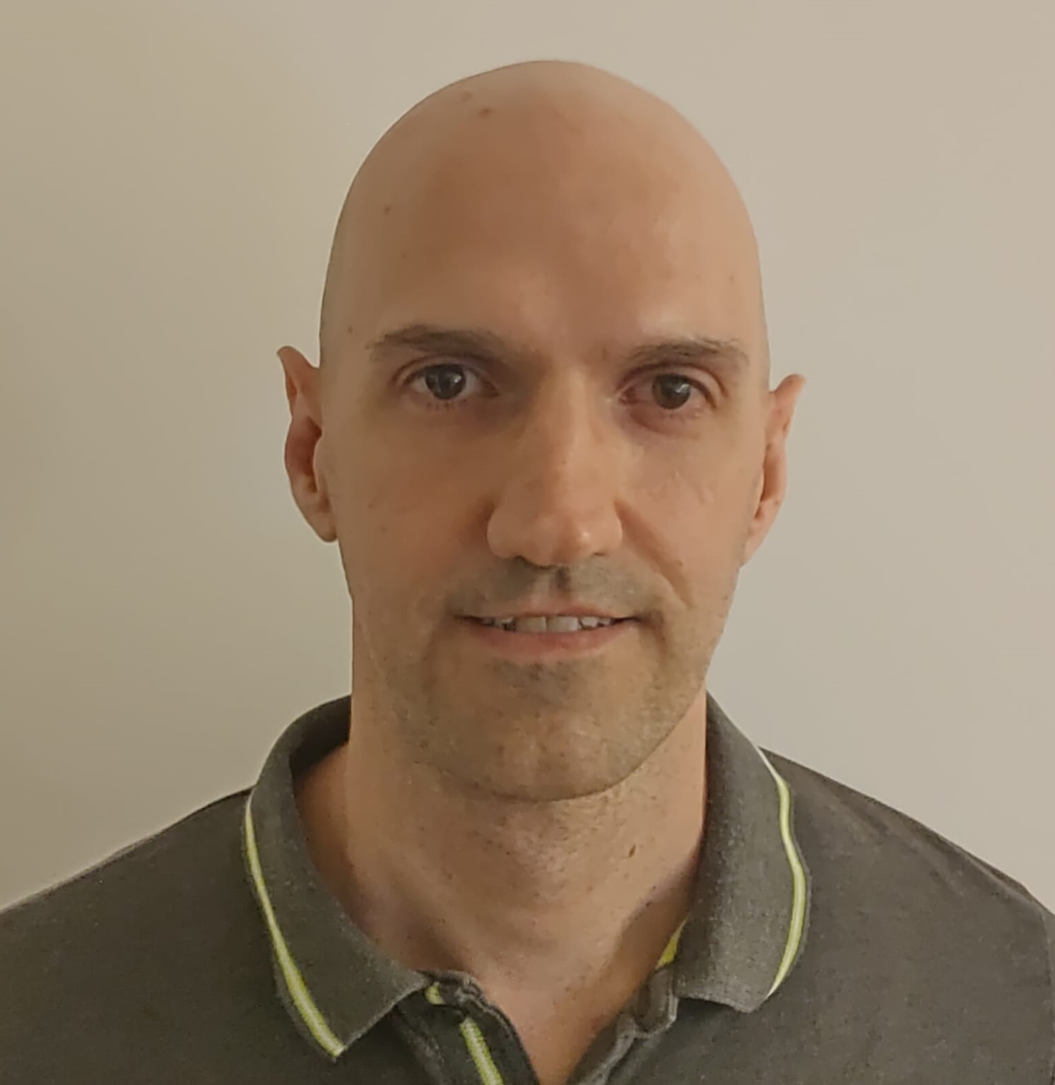
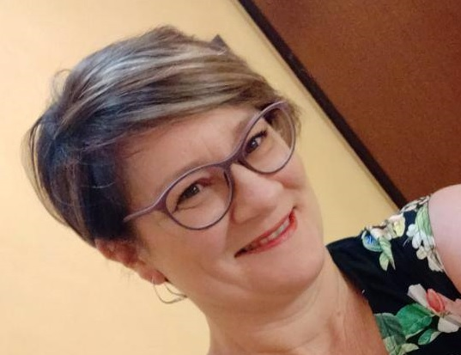
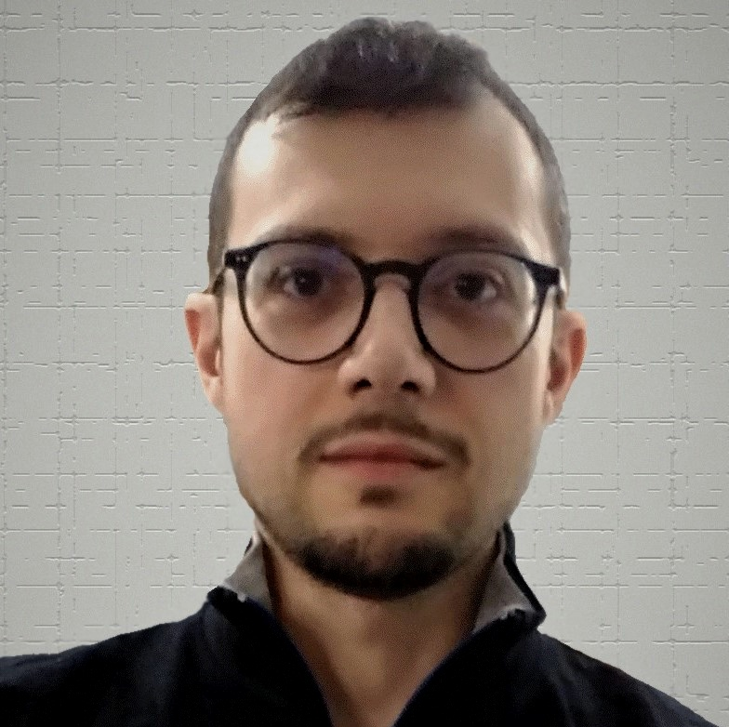
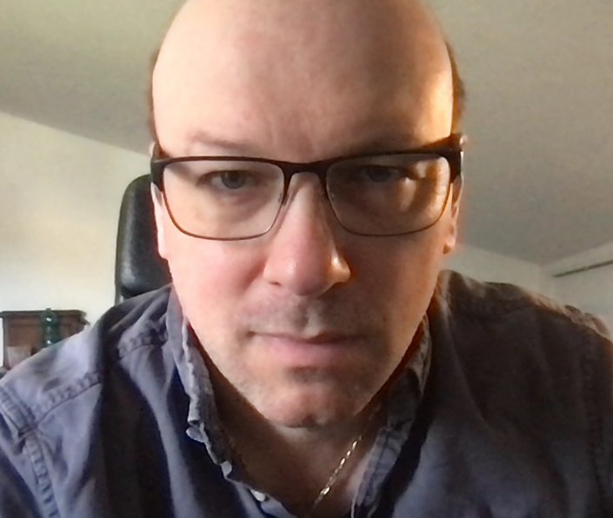
GRAZIE per il grande lavoro che fate

